Slide 1



Bu Eğitimin Yazılı Versiyonuna Ulaşmak İçin:
arinesaka.com
ABONE OLUP LİKE ATARSANIZ SEVİNİRİM:
ALİ KEREM ARMAĞAN

Slide 2

İÇİNDEKİLER
Etkili Promptların Özellikleri
Örnek Promptlar
Prompt Mühendisliği Geleceğin Mesleği Olabilir Mi?
Prompt Nedir?
Prompt Mühendisliği Nedir?

Slide 3


PROMPT NEDİR?
Yapay Zeka promptları, bir yapay zeka modeline bir soruyu iletmek için kullanılan metin veya ifadelerdir.
Prompt gelişen dünyayla beraber ortaya çıkan Yapay Zeka alanında sıkça kullanılan bir ifadedir ve promptlar bir chatbota (Yapay Zeka) soru sorarken çok önemlidir.

Slide 4


ETKİLİ PROMPTLARIN ÖZELLİKLERİ
Etkili bir prompt, Yapay Zeka'nın iletmek istediğiniz şeyi çok daha kolay anlayıp daha kaliteli cevaplar vermesini sağlar.
Etkili bir promptta olması gereken bazı özellikler:
Açıklık
Kapsam
Yaratıcılık
Doğruluk
Odaklanma

Slide 5


ÖRNEK PROMPTLAR
Nomal bir prompt Örneği: "Doğa gezileri hakkında üç öneri ver.«
Kapsamlı Prompt Örneği: "Sonbahar mevsiminde yapılabilecek doğa gezileri hakkında üç öneri verir misin? Hangi aktiviteleri önerirsin ve bu aktivitelerin faydaları nelerdir?«
Yaratıcı Prompt Örneği: "Bir doğa gezisine çıkarken yanımda almam gereken beş yaratıcı ve sıradışı eşya nedir?«
Mesela yukarıdaki örneğe bakın biz bunu "Doğa gezisi için öneri ver." gibi bir cümle yazarız ve kapsamlı cevap bekleriz halbuki Kapsamlı olan ile Yaratıcı olana bakın eğer o şekilde ifade ederseniz Yapay Zeka çok daha yaratıcı sonuçlar verecektir.

Slide 6

PROMPT MÜHENDİSLİĞİ NEDİR?
Prompt mühendisleri, Yapay Zekaya sorular sorarak aldıkları cevapları inceliyorlar ve Yapay Zeka'nın vermiş olduğu cevapların kalitesini inceliyorlar. Aynı zamanda, Yapay Zekaya nasıl hitap etmemiz gerektiğini araştırıyor ve en etkili hitap yöntemlerini belirlemeye çalışıyorlar. Böylece biz de Yapay Zeka'dan daha etkili faydalanabiliyoruz. Bu çalışmalar, Yapay Zeka'ya soru sorarken kullanılan dilin ve ifadenin ne kadar önemli olduğunu ortaya koyuyor.

Slide 7

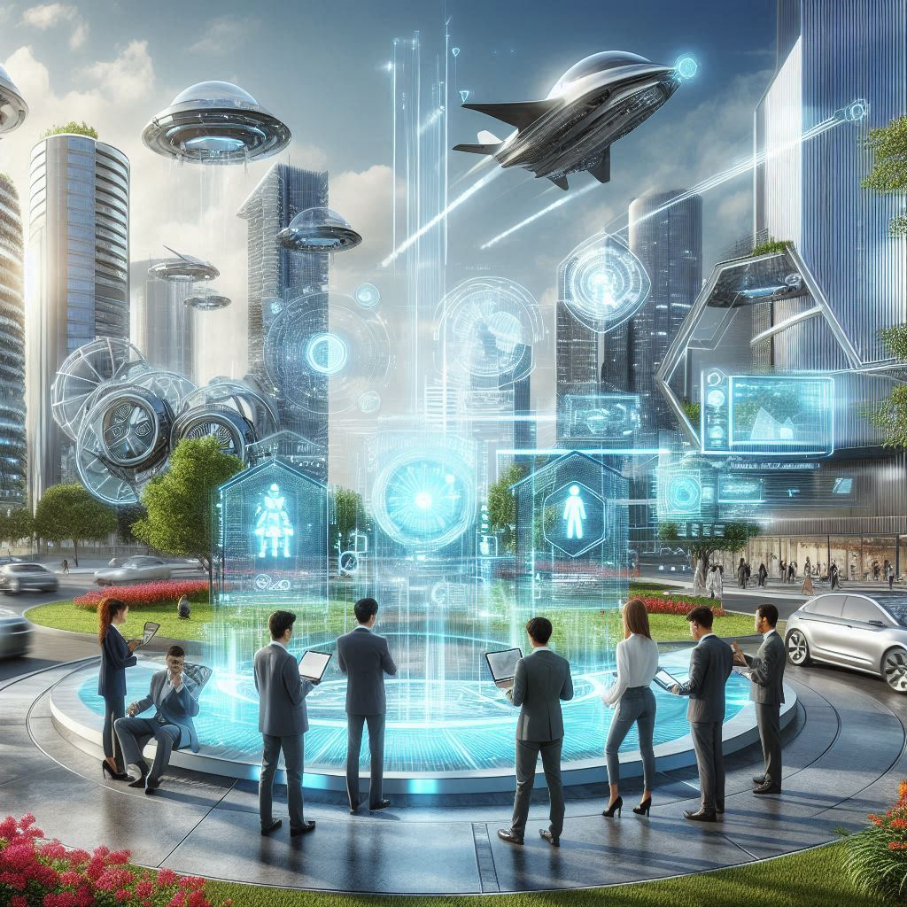
BONUS: Prompt Mühendisliği Geleceğin Mesleği Olabilir Mi?
Öncelikle Yapay Zeka’nın insanların işlerini kaybetmesini sağlayıp sağlamayacağını konuşalım. Yapay Zeka, küçük bir miktar da olsa iş kaybına yol açacak ama aynı zamanda insanları yeni şeyler üretmeye teşvik edecek yani eğer insanlar düşünmeyi reddederse ancak o zaman o kişiler işsiz kalacak. Şimdi prompt mühendisliği konusunda konuşalım. Prompt mühendisliği her ne kadar geleceğin mesleği gibi görünse de ileride Yapay Zeka’nın insanlardan çok daha etkili promptlar yazacak hale gelmesi olası dolayısıyla yeni çıkan bir meslek olan prompt mühendisliği gelecekte bitebilir ama ileride Yapay Zeka ile ilgili aynı prompt mühendisliği gibi yeni meslekler çıkacak ve insanlar o mesleklerde çalışmaya başlayacak.

Slide 8

DİNLEDİĞİNİZ İÇİN TEŞEKKÜRLER…

